Slide 1
保險科技創新模式
李永銘 博士
國立交通大學資訊管理與財務金融系教授

Slide 2
保險 (Insurance)
法律和經濟學意義
  一種風險管理方式，主要用於經濟損失的風險
定義
  透過繳納費用，將實體潛在損失的風險平均轉嫁到一個實體集合，並在時間點補償保費，補償保費為承擔給付保險金責任的商業行為
Notes:
在法律和經濟學意義上，是一種風險管理方式，主要用於經濟損失的風險
以集中起來的保險費建立保險基金，用於補償被保險人因自然災害或意外事故所造成的損失，或對個人因死亡、傷殘、疾病或者達到合同約定的年齡期限時，承擔給付保險金責任的商業行為。
定義:通過繳納一定的費用，將一個實體潛在損失的風險向一個實體集合的平均轉嫁
一旦加入某個團體，就「一人有難，大家平攤」，是以貨幣形式平攤的社會風險轉嫁機制
現代的社會保險制度是由19世紀德國的鐵血宰相奧托·馮·俾斯麥為了與社會主義運動爭奪工人階級而首先創建的，此後的歐洲各國也紛紛效仿，今天已經成為維護現代社會正常運轉不可缺少的一環

Slide 3

保險的作用
保險的作用
  轉移風險
  均攤損失
  實施補償
  抵押貸款
  投資收益
保險的分類
  財產保險
  人身保險
  責任保險
Notes:
http://wiki.mbalib.com/zh-tw/%E4%BF%9D%E9%99%A9
保險的作用
1、轉移風險
買保險就是把自己的風險轉移出去，而接受風險的機構就是保險公司。保險公司接受風險轉移是因為可保風險還是有規律可循的。通過研究風險的偶然性去尋找其必然性，掌握風險發生、發展的規律，為眾多有危險顧慮的人提供了保險保障。
2、均攤損失
轉移風險並非災害事故真正離開了投保人，而是保險人藉助眾人的財力，給遭災受損的投保人補償經濟損失，為其排憂解難。保險人以收取保險費用和支付賠款的形式，將少數人的巨額損失分散給眾多的被保險人，從而使個人難以承受的損失，變成多數人可以承擔的損失，這實際上是把損失均攤給有相同風險的投保人。所以，保險只有均攤損失的功能，而沒有減少損失的功能。
3、實施補償
分攤損失是實施補償的前提和手段，實施補償是分攤損失的目的。其補償的範圍主要有以下幾個方面：
1）投保人因災害事故所遭受的財產損失。
2）投保人因災害事故使自己身體遭受的傷亡或保險期滿應結付的保險金。
3）投保人因災害事故依法對他人應付的經濟賠償。
4）投保人因另方當事人不履行合同所蒙受的經濟損失。
5）災害事故發生後，投保人因施救保險標的所發生的一切費用。
4、抵押貸款和投資收益
保險法中明確規定：“現金價值不喪失條款”，客戶雖然與保險公司簽定合同，但客戶有權中止這個合同，並得到退保金額。保險合同中也規定客戶資金緊缺時可申請相當於退保金的70-80％左右（依照保險合同條款確定）作為貸款。如果急需資金，又一時籌措不到，便可以將保險單抵押在保險公司，從保險公司取得相應數額的貸款。
同時，一些人壽保險產品不僅具有保險功能，而且具有一定的投資功能，就是說部分保險產品的設計中會捆綁類似儲蓄或基金功能的賬戶，使其看上去兼有保障與保值的功能。而實質上就是為吸引投資者購買保險產品，而進行的保險功能與投資功能的組合

Slide 4
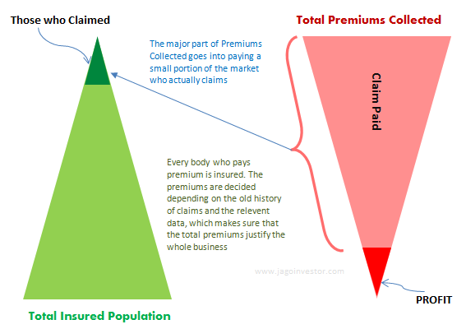
傳統保險營利模式
保險的主要盈利模式
賣出保險前計算出險概率，賣出保險後，如果賠付低於這個概率就能賺錢
優點
通路面廣，易傳達給用戶
缺點
通路費用高 產品複雜，脫離用戶實際需求 理賠服務差

Slide 5
保險科技的特性
多元的投保管道、保單流程快速化、簡單化
大數據分析與人工智慧的運用，更精確的風險評估、定價能力、產品銷售能力
更好的風險調控與資金分配能力更有效的結合智慧理財
嵌入式數據收集精準強化數據分析，實現差異化(客制化)定價
即時頻繁的動態調整保單內容(雙方都在持續優化)
短期的微型與特殊目的合約興起 (特殊險、旅遊險、短期群體的特殊目的避險、P2P保險等)
區塊鏈與智慧合約的整合運用

Slide 6
傳統保險面臨四大問題
保單設計: 保險公司不瞭解客戶真實情形 (資訊不對稱)
保單選擇: 保投保商品複雜，保險人選擇性少(資訊超載)
保險組織: 保險費率高，缺乏保單樣式、價格彈性 (互保社群)
保險契約: 履約判定上，保險公司和被保險人認知不同(信任機制)

Slide 7
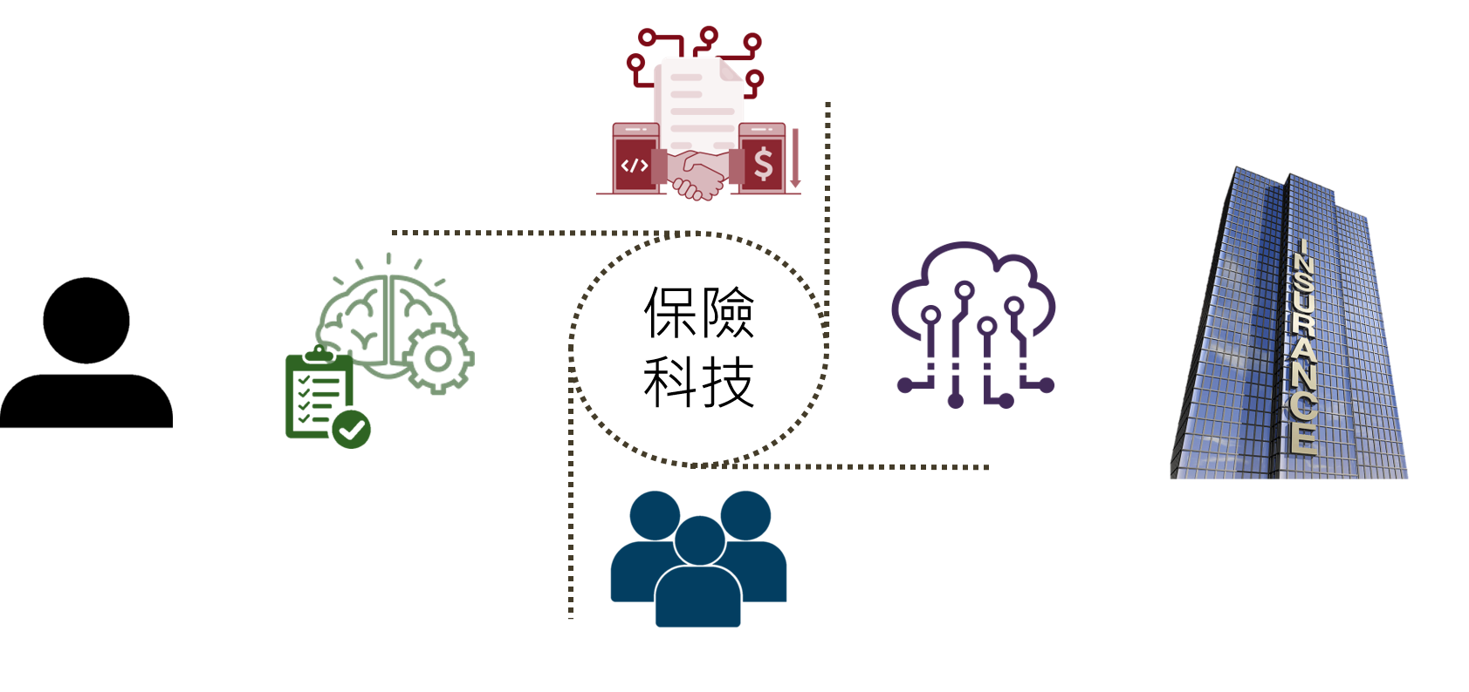
四大保險科技解決方案
4. 如何避免詐保？減少成本？ 如何減少理賠爭議
4
2. 如何選擇合適保單？
1. 如何更了解客戶 ？
智慧合約
2
智慧推薦
1
物聯網保險
3. 如何節省保費？
如何增加保險項目？
3
社群保險

Slide 8
物聯網保險
IoT Insurance

Slide 9
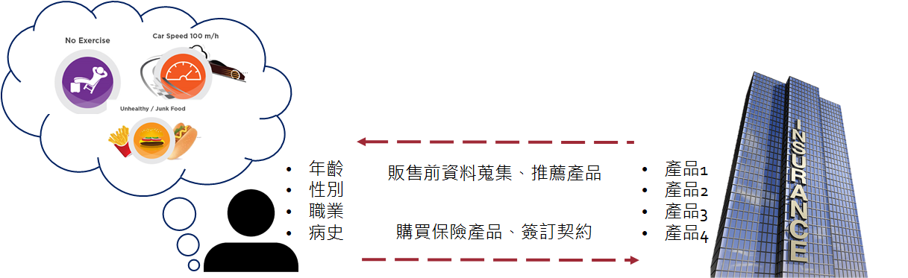
傳統保險：資訊不對稱，保險公司不了解保戶
顧客
問題：保險公司無法即時獲取顧客資訊，僅能推出單一產品
Notes:
資訊不對稱 保險公司對於被保人不夠了解
只能推出單一商品，透過理專推薦給顧客

Slide 10
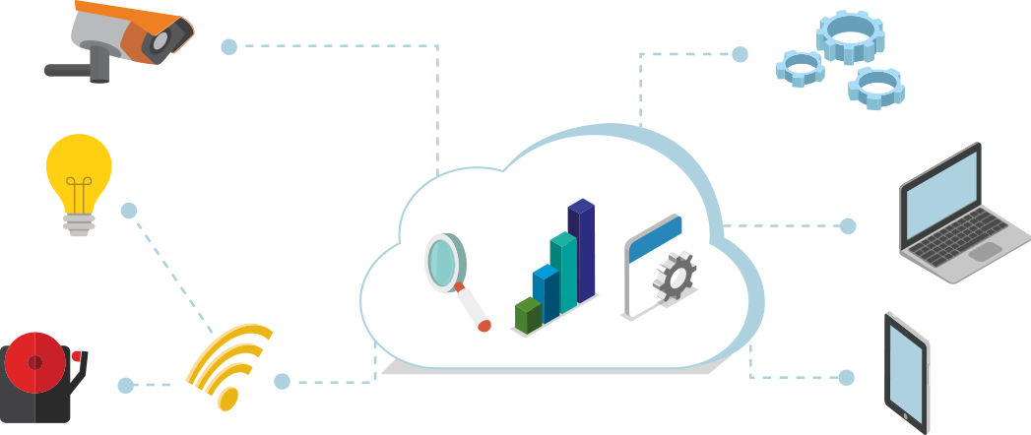
物聯網介紹
Internet of Things(IoT)透過網際網路、電子標籤等使真實物體上網連結，隨時追蹤具體位置及設備狀況。
進一步可以對其進行管理與控制，透過感測器蒐集資料回傳、即時更新，可實現災害預防、節約能源、系統自動化等應用。

Slide 11
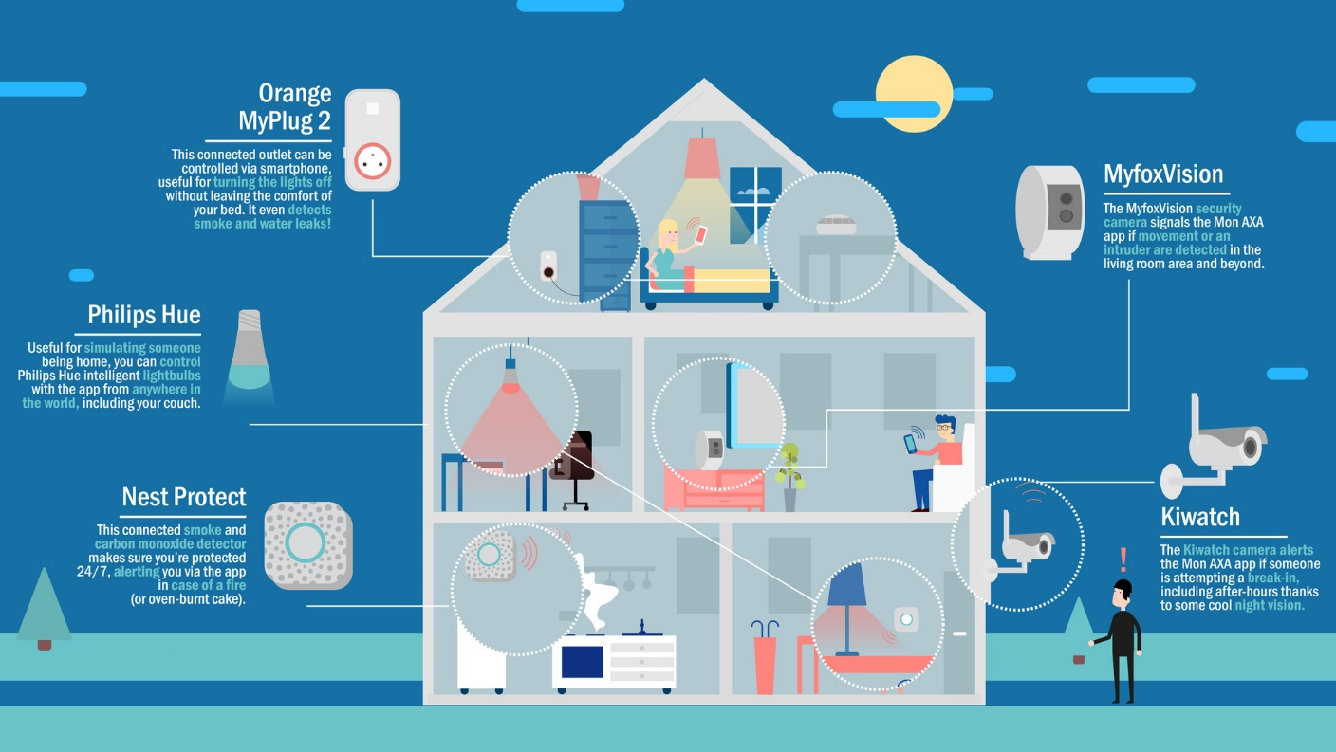
物聯網應用領域
智慧生活
智慧運動管理
智慧家居系統
智慧型環境監測
智慧型城市

Slide 12
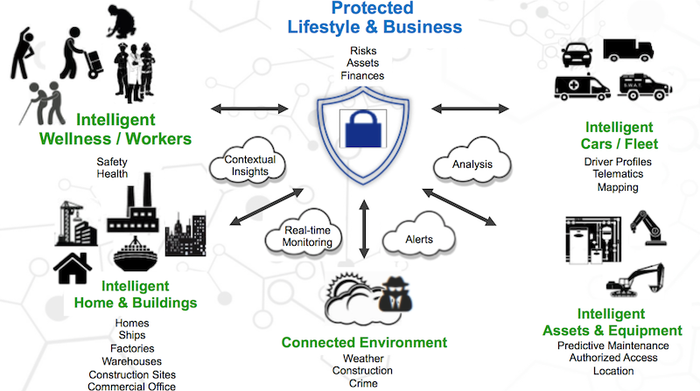
物聯網保險特性
資訊透明化
產品服務個人化
風險定價精準化
資料類型多元化
客戶連結緊密化
事故預防預警
提倡健康生活型態

Slide 13
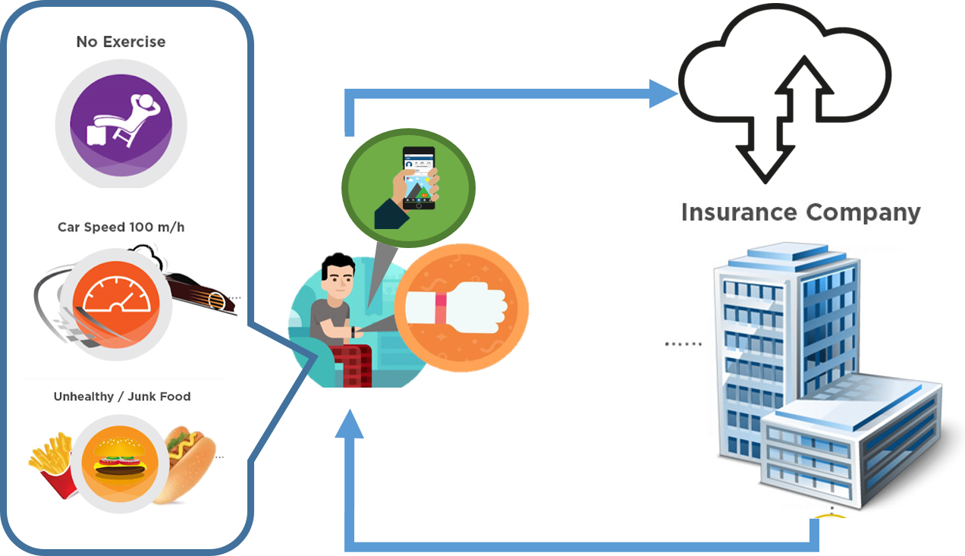
物聯網保險解決方案
概念｜透過物聯網感測器，即時偵測資料，降低保險公司與客戶間的資訊不對稱。進一步隨時評估風險，提供客製化（Taylor-made）定價、動態保費
應用｜移動式保險－車聯網
    醫療保險
  案例｜美國Progressive保險公司
      美國Oscar保險公司
資料即時傳輸
保費動態訂價
使用者行為
Notes:
對保險產業來說，物聯網透過行動感應裝置，即時偵測保險標的，將資料上傳至雲端分析系統，不但能有效控管風險，甚至達到預測、預防風險的功能，大幅降低保險公司的理賠成本，而個人化的風險評估，則讓消費者獲得更公平的保費。
近年來，物聯網結合保險的創新商業模式，在國外逐漸興起。全球第一家推出物聯網車險概念的美國進步保險公司（Progressive），首開UBI（Usage Based Insurance）先河，根據駕駛人的行車習慣，例如緊急剎車、超速，或駕駛時間、里程長短等因素，來決定車險保費。駕駛習慣愈好，就能獲得愈多保費優惠。

Slide 14
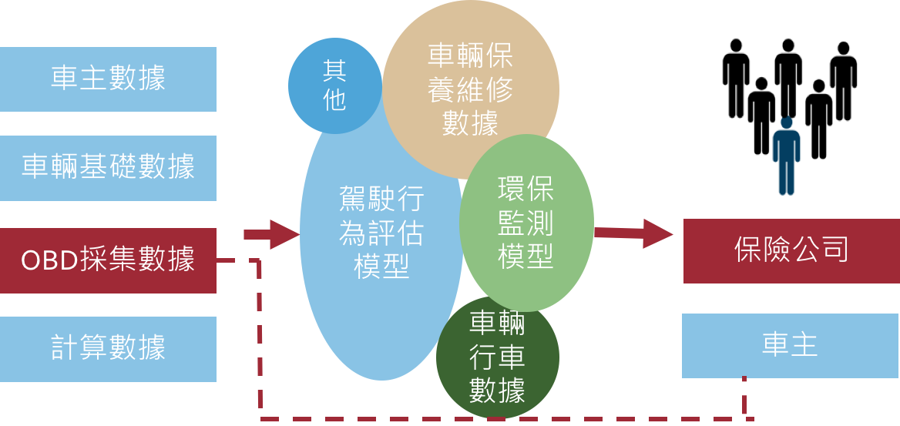
車聯網保險：美國Progressive公司
美國第一家推出車聯網保險的公司，根據駕駛人的行車習慣，來決定車險保費
從“車”定價，逐漸向“人”定價轉變
透過On-Board Diagnostics
(OBD)汽車搭載診斷、監測設 備來監測行車狀況
搭配機器學習，判斷每次駕駛過程的行為狀況，進行訂價
駕駛習慣愈好，就能獲得愈多保費優惠，最高可降低30%
藉此獎勵駕駛行為安全的用戶
Notes:
投保之後，還將敦促用戶每天上傳測血糖記錄——會提醒用戶每天註意控制飲食，如果有什麼不舒服盡早檢查，盡早治療。這樣就能夠有效幫助病人控制病情，盡量減少並發癥，也就可以提高保險利潤率。

Slide 15
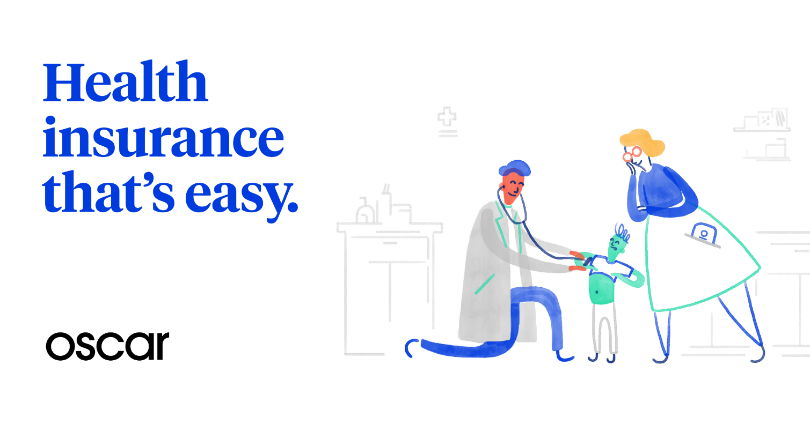
醫療保險：美國Oscar Health Insurance(OHI)
OHI藉由手機App獲得客戶的健康紀錄，只要保戶每天的步行數量達到目標，就可以透過回饋機制，獲得保費的減免
表面上看起來只是增加購買誘因，但保戶若能因為規律運動而減少理賠率，OHI也能從中獲利。
過程中消費者端反饋的生理數據，更可協助OHI設計更好的商品。
App也提供數位身分證、電子處方籤、線上醫師服務、線上預約掛號等功能。

Slide 16
保險智慧推薦
Smart Recommendation

Slide 17




傳統保險：客戶不了解產品
產品種類多樣，客戶選擇商品困難
僅能透過保險理專來了解商品，資訊獲取管道有限
Notes:
公司：
透過人員推銷(電話、email)，依照銷售員之認知和被保人的需求來銷售保險，人力成本高也缺乏效率。
傳統公司的應對策略3
互聯網貨幣的議題3

Slide 18


資料分析、預測、推薦科技
  人工智慧(演繹):運用機器學習演算，從資料中自動分析獲得規律，並利用規律對未知資料進行預測的演算法
  大數據分析(歸納):運用資料探勘的技術對大規模資料進行自動或半自動的分析，以提取過去未知的有價值的潛在資訊

Slide 19







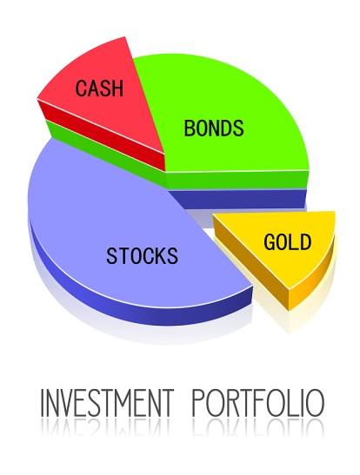
智慧推薦
1
2
社群平台蒐集資料
機器學習資料探勘
5
3
關注保險理財更新資料
依據需求客製化
4
推薦保險理財組合

Slide 20
智慧型推薦系統: 商品+個人+社群+情境分析
數據來源：
  商品資料：取出其特徵值，對物品加以分析和分類
  使用者資料：身份資料、瀏覽和評論紀錄、網路行為等個人相關訊息，並依照隱私開放的程度，建出使用者輪廓
  社群資料:分析社群媒體上朋友關係、社交活動
  配合IoT裝置：如所在地、行車或健康紀錄，追蹤並收集詳細的駕駛習慣或是使用者行為數據
分析構面：
  個人偏好：外顯特徵、歷史紀錄等分析，判斷出合適推薦品類型
  社群影響力： 參考該使用者社群連結和族群的相似度，將其加以分類。
  情境感知：應用了物聯網設備，針對所獲得的數據加以分析並且建模
Notes:
關於貨幣2
傳統貨幣2
(TECH)3
互聯網貨幣4
互聯網貨幣的運作(流程)3
目前市場3
創新模式5
挑戰
傳統公司的應對策略3
互聯網貨幣的議題3

Slide 21





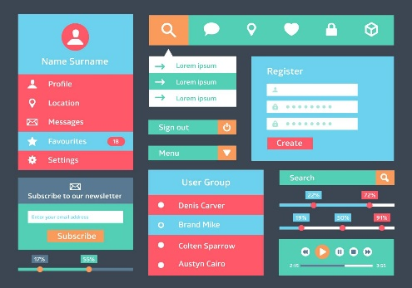

保險推薦解決方案
概念 | 讓保險公司商品的資訊透明化，更能被客戶了解；同時保險人透過填寫資料，包含身分資料、外顯特徵等，並依照隱私開放的程度獲得信用紀錄、社群活動紀錄，讓推薦準確率能上升。
應用 | 比價機制、個人化報價
案例 | 英國 GoCompare、印度CoverFox、德國Clark
提出保單需求
使用介面
人工智慧
保險推薦系統
雲端運算
推薦保單
大數據分析
Notes:
關於貨幣2
傳統貨幣2
(TECH)3
互聯網貨幣4
互聯網貨幣的運作(流程)3
目前市場3
創新模式5
挑戰
傳統公司的應對策略3
互聯網貨幣的議題3

Slide 22
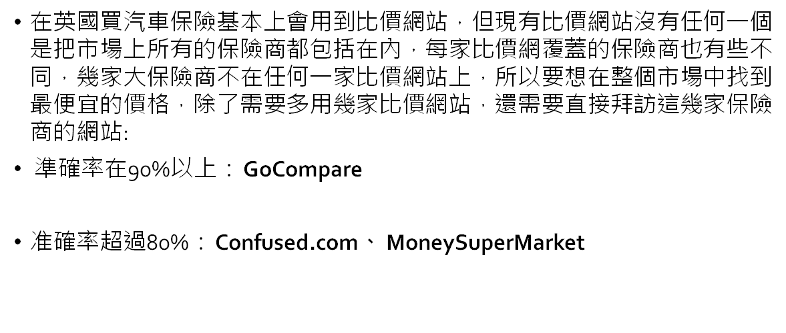



英國車險線上比價網站
Notes:
公司：
透過web、app與客戶互動，依客戶的身分、需求，配合可蒐集到的數據給予建議商品和優惠
挑戰
傳統公司的應對策略3
互聯網貨幣的議題3

Slide 23

印度個人化保單：Coverfox
Coverfox憑藉其比價網站，為印度保險生態系統帶來顛覆性變革，保險人可以對比、購買和管理保單，在網路市場推廣開創性地提供「個性化報價」，以便有效聯繫在獲得保險報價後離開該公司網站的用戶。
利用Coverfox自行研發的技術和平台，用戶能夠比較和選擇來自保險公司的一系列計劃，瞭解關鍵特點，快速購買保單，包含：健康、汽車、單車、旅行和房屋方面的保單。
Notes:
關於貨幣2
傳統貨幣2
(TECH)3
互聯網貨幣4
互聯網貨幣的運作(流程)3
目前市場3
創新模式5
挑戰
傳統公司的應對策略3
互聯網貨幣的議題3

Slide 24

德國保險諮詢平台：Clark
Clark是一家平台性的InsurTech新創公司，結合科技和保險的專長，為客戶提供透明，便宜，全面的保險信息；保險公司透過Clark的平台發布產品信息，而用戶通過Clark的平台獲得簡單，公正，以客戶為中心的保險諮詢、管理、和經紀服務。
將保險網際網路化，解決客戶對自己的保險狀況缺少透明的了解。
使用者透過簡單的註冊，填寫自己的保險產品信息，授權Clark提供服務，便能夠全面清楚的了解自己的保險狀況，進而根據Clark的建議做出調整和改進。
Notes:
關於貨幣2
傳統貨幣2
(TECH)3
互聯網貨幣4
互聯網貨幣的運作(流程)3
目前市場3
創新模式5
挑戰
傳統公司的應對策略3
互聯網貨幣的議題3

Slide 25
P2P 社群保險
Social Insurance

Slide 26


P2P保險
傳統保險：成本 互助保險：信用
拉客戶人力成本高
客戶詐保風險
  保費好貴
  想自己決定保單
  怎麼選共保人

Slide 27
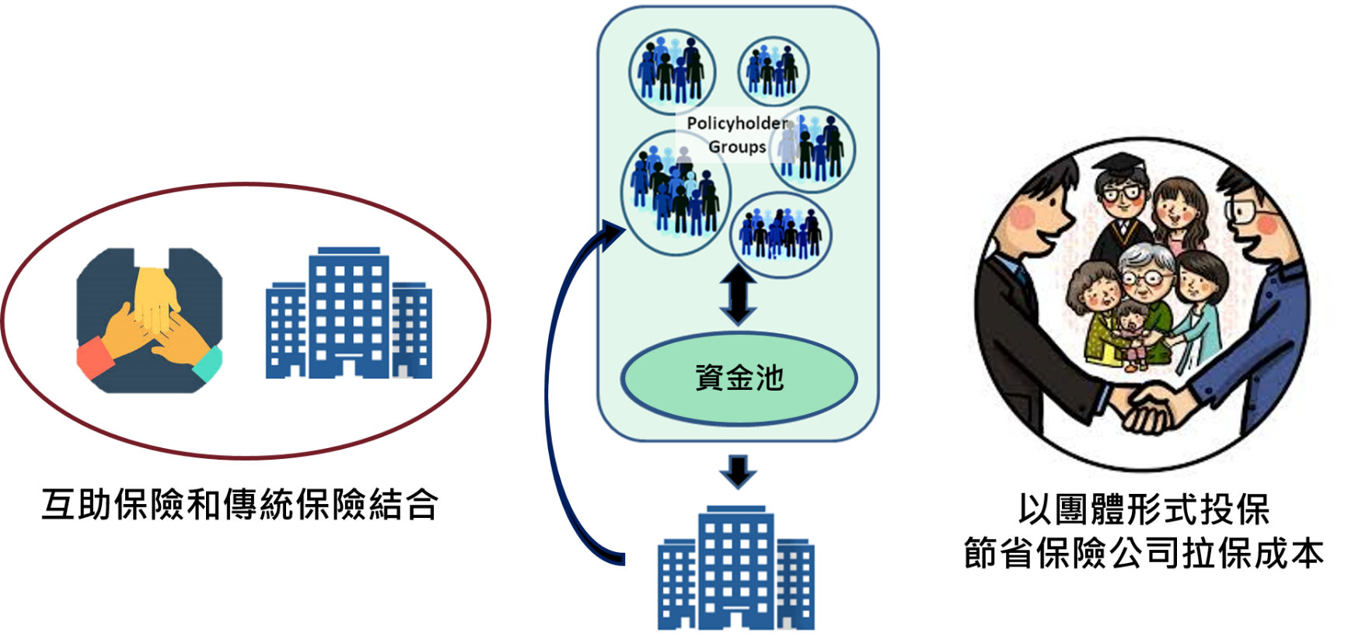
P2P保險解決方案
概念｜ P2P保險是一種將互助保險和傳統保險結合的模式，用戶間形成互助小組，共享保費資金池。小額出險將從資金池裡提取資金，大額出險則會由保險公司賠付，如果保險期間內未出險，資金池的保費基金將返還給用戶，而保險公司也會降低運營成本。
案例｜Friendsurance、Lemonade, Guevara
Notes:
P2P保險是一種將互助保險和傳統保險結合的模式，主要利用熟人間的互相了解，取代保險公司的部分風險管理工作
用戶間通過自主選擇形成互助小組，建立風險共擔機制，共享保費資金池。小額出險將從資金池裡提取資金，大額出險則會由保險公司賠付
如果保險期間內未出險，資金池的保費基金將返還給用戶，而保險公司也會降低運營成本。

Slide 28
P2P保險特徵 — 雙方受益
特徵 | 敘述
高效率 | 透過互聯網即時運算，省去大量簽約時間
透明化 | 將保費、利潤、理賠訊息等公開給投保人
社群性 | 具有信任基礎或者風險相似的人，組成同一社群，有穩固的信任感，詐保率低
互動性 | 共保人在過程中互相監督、提醒，爭取保費償還
成本較低 | 讓相同社群的人共同分攤風險，共享保費資金池，小額出險將從資金池裡提取資金，大額出險則會由保險公司賠付，如果保險期間內未出險，資金池的保費基金將返還給用戶，而保險公司也會降低運營成本。
消費者參與 | 投保人可以一同參與訂定規則、理賠方式
個人化 | 透過智慧連網，累積數據資料，提供更完整的產品

Slide 29
社群網路創新： Friendsurance
創立於德國柏林，作為保險中介，與傳統保險公司合作提供保險產品
商業模式
  根據客戶需要的保險類型將他們分為不同的小組(財產、個人責任、可保產物和訴訟保險小組)
  Friendsurance 的保險產品採用了基於 P2P 的社區形式
    持有相同類型保險的客戶將通過自動匹配的方式分組
    用戶可以直接或者通過Facebook和LinkedIn邀請朋友、家人加入Friendsurance
  機制：同一社群成員的保費全部進入資金池若小組零索賠，組員就可以拿回收回資金
Notes:
發展歷程：創立於德國柏林，friendsurance 作為保險中介，與傳統保險公司合作提供保險產品
在平台上購買產品後，擁有相同類型的客戶（可通過fb等社交網路邀請朋友組團）可以組成一個群組行程保險互助關係，他們保費中的一部分放入回報資金池，若年底該群組零索賠，組員就可以拿回一部分錢，如果發生索賠，現今返回發展歷程：創立於德國柏林，friendsurance 作為保險中介，與傳統保險公司合作提供保險產品
與獎勵都將會降低。
持有相同類型保險的客戶將通過網上自動匹配的方式分組，不過，他們的保險公司和保險服務內容可能不同。想要和認識的人分在一組也是可以的，用戶可以直接或者通過Facebook和LinkedIn邀請朋友、家人加入Friendsurance。同一社群成員的保費全部進入資金池，其中約 60%的資金用於支付保險費，另外的40%成為「收回資金」。
原文連結：https://read01.com/N5B05E.html

Slide 30


Friendsurance：共享經濟保險模式
特色
  社群和社交信任帶入了保險產業：由於與朋友共享保險池，人們騙保的可能性降低了，需要支付的保險費就降低了
  新的技術核心驅動傳統的保險機制，通過保險業與共享經濟的結合，完成對傳統行業的顛覆
收回保費(團體再投保)
通點
40元
高保險欺詐風險：高銷售成本
100元
FRIENDSURANCE
60元
社群和基於社交的信任
共享保險池，降低騙保的可能性
解決方案
claims-free bonus
Notes:
Friendsurance 商業模式的創新是因為它將社群和基於社交的信任帶入了保險產業。由於與朋友共享保險池，人們騙保的可能性降低了，需要支付的保險費就降低了。Friendsurance 則成為了保險公司與客戶之間的中介方。
原文連結：https://read01.com/N5B05E.html

Slide 31
社群網路創新： Lemonade
位於曼哈頓名為的初創公司，號稱是史上第一家P2P的保險公司
商業模式
  保險範圍是租屋及家庭保險，主張快速、划算、理賠不推託的保險。
  讓用戶能夠直接在手機上投保，號稱 90 秒就能搞定保險、3 分鐘就能收到保險理賠金償付！
    機制：用戶間形成互助小組，共享保費資金池，一般租賃保險方案，一個月的費用是 5 美元、家庭保險每月35 美元。這樣優惠的價格，讓一般人都能負擔得起保費支出。
Notes:
發展歷程：創立於德國柏林，friendsurance 作為保險中介，與傳統保險公司合作提供保險產品
在平台上購買產品後，擁有相同類型的客戶（可通過fb等社交網路邀請朋友組團）可以組成一個群組行程保險互助關係，他們保費中的一部分放入回報資金池，若年底該群組零索賠，組員就可以拿回一部分錢，如果發生索賠，現今返回發展歷程：創立於德國柏林，friendsurance 作為保險中介，與傳統保險公司合作提供保險產品
與獎勵都將會降低。
持有相同類型保險的客戶將通過網上自動匹配的方式分組，不過，他們的保險公司和保險服務內容可能不同。想要和認識的人分在一組也是可以的，用戶可以直接或者通過Facebook和LinkedIn邀請朋友、家人加入Friendsurance。同一社群成員的保費全部進入資金池，其中約 60%的資金用於支付保險費，另外的40%成為「收回資金」。
原文連結：https://read01.com/N5B05E.html

Slide 32
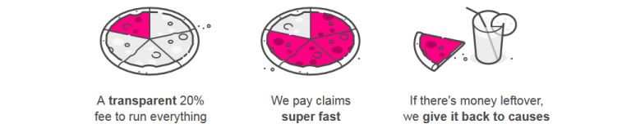
Lemonade：P2P的網路保險模式
特色
  開發人工智慧（AI）聊天機器人「Maya」，除了基礎文書簽約處理，更厲害的是能透過與客戶互動、瞭解客戶資訊後，為其設計出專屬、完美的保險方案，讓整套保險服務流程更快速、有效率。
  以錢還是消費者的觀點，將保險收入非固定支出的部分，也就是80%的保費收入，用來做消費者理賠預防金及再保險。只要消費者需要理賠，Lemonade會以最快速的時間辦理好。若該年度有剩餘的理賠金額，則可以退還保費或捐給慈善機透。
Notes:
Friendsurance 商業模式的創新是因為它將社群和基於社交的信任帶入了保險產業。由於與朋友共享保險池，人們騙保的可能性降低了，需要支付的保險費就降低了。Friendsurance 則成為了保險公司與客戶之間的中介方。
原文連結：https://read01.com/N5B05E.html

Slide 33
保險智慧合約
Insurance smart contract

Slide 34











傳統保險的問題：理賠爭議
遲繳保費
用假資訊詐保
無法即時追蹤投保標的狀況
因資訊不共享造成理賠流程繁複
合約解讀不同導致理賠標準不一致
投保人有隱私需求
Notes:
客戶：
自然語言往往具有不確定性，也容易因人各自解讀
理賠金額、隱私問題
不同機構可能擁有保險人不同的保險資訊，資訊不共享，合約解讀不同
公司：
龐大的處理成本
保戶遲繳保費
使用虛假身分不斷向同一事件詐保
不易驗證所有權、物品或文件的真偽
共同問題 ：
資訊不對稱，雙方是否隱藏資訊
處理流程人力、等待、成本

Slide 35

信任的賽局(1)
囚犯困境賽局 (The Prisoner’s Dilemma)
嫌犯 1
 | 不招認 | 招認
不招認 | -1,-1 | -10,0
招認 | 0,-10 | -4,-4
嫌犯 2
合作到不合作的過程:訊息中斷，信任的瓦解

Slide 36


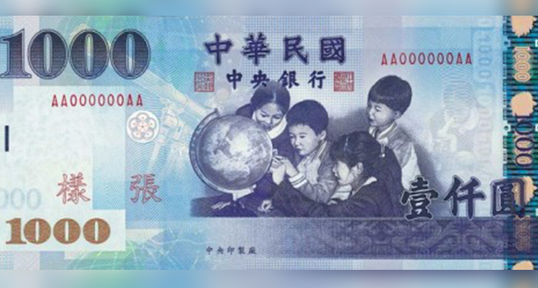
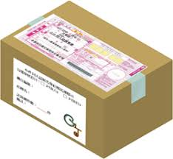
信任的賽局(2)
信任的賽局 (Trust Game)
買家
 | 付錢 | 不付錢
出貨 | 3,3 | -2,5
不出貨 | 5,-2 | 0,0
賣家
合作機制: (1) 第三方擔保
(2) 法律契約

Slide 37
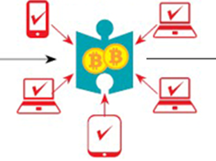

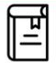
區塊鏈 (Blockchain)
Blockchain Revolution : disruptive P2P transactions technology
密碼學技術+分散式社群驗證
A匯款$100給B
A
A的帳本
-$100
B的帳本
+$100
B

Slide 38
區塊鏈四大構成要素
•區塊鏈技術(Blockchain)的最大特性之一就是不可變更，任何記錄都會永遠留存，而且擁有四大構成要素：
１）共享帳簿
•在舊有紀錄上，而區塊鏈成員能夠同步所有的紀錄
２）安全隱私
•每一筆記錄都可由成員確認查核，紀錄難以竄改
３）社群共識
•記錄要經所有參與者同意、認證
４）智慧合約
•搭配物聯網等技術，可以自動履行基本業務邏輯，不必人工撰寫，重複審查

Slide 39
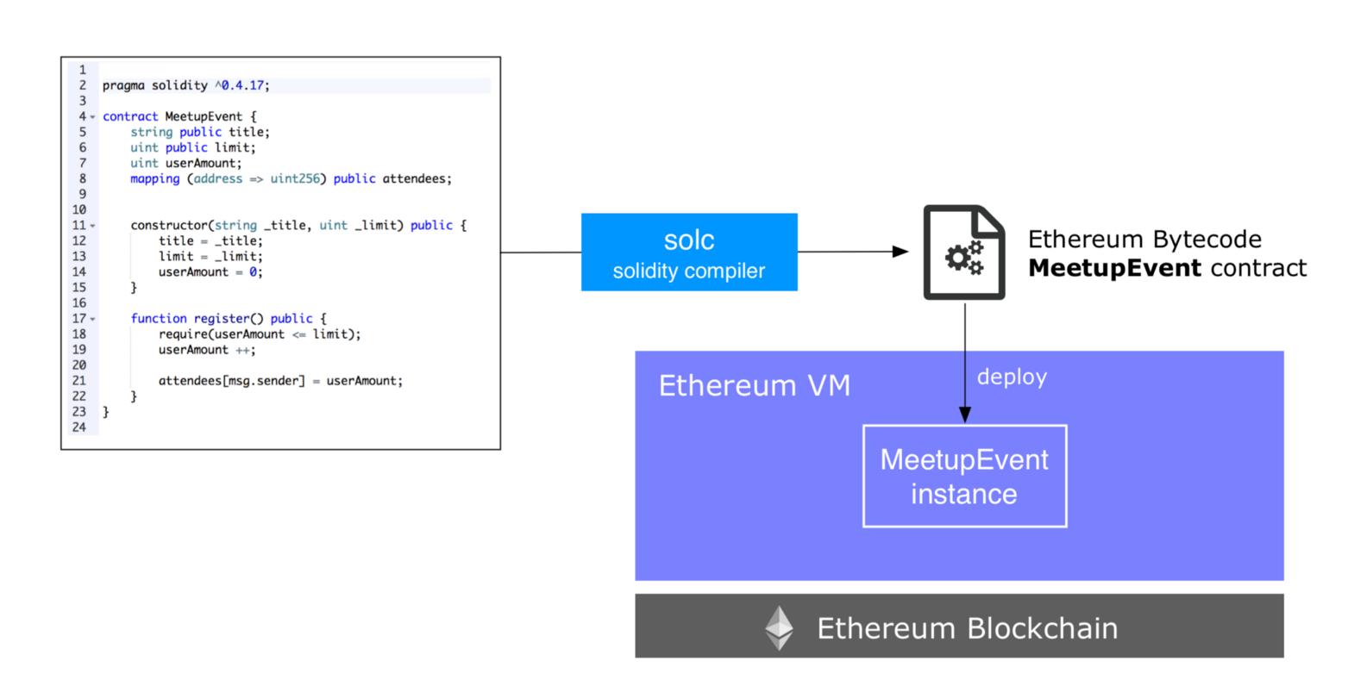
合作科技解法- 智慧合約 Smart Contract
1994年由學者Nick Szabo提出，倡議可將交易的條款透過電腦化來落實

Slide 40

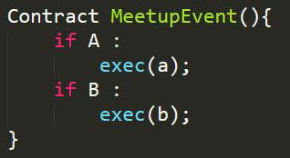
保險智慧合約 Smart Contract
概念｜智慧合約是種程式碼，依條件與條款(terms and conditions)，滿足某種條件就會自動執行，將運作規則透明化的一種信任機制，大家皆得以放心地參與。
應用｜醫療保險
案例｜美國AIG、IBM與英國渣打銀行的跨國核保，中國大特保公司，美國MetLife公司
理賠條件A達成
保險賠償a執行
事件發生
給予賠償
投保人
理賠條件B達成
保險賠償b執行
保險公司
執行智慧合約

Slide 41
智慧合約的特徵 — 雙方受益
特徵 | 敘述
真實性 | 因區塊練特性更能驗證物品、文件、身分與所有權的真偽
透明化 | 共享帳本使得資訊透明，解決雙方資訊不對稱的問題
有隱私 | 利用數位簽章的技術讓投保人更有隱私
個人化 | 可以根據協商內容訂定個人化的契約
高效率 | 流程自動化免去許多繁複的手續與等待時間
低成本 | 程式取代大量紙張與人力

Slide 42
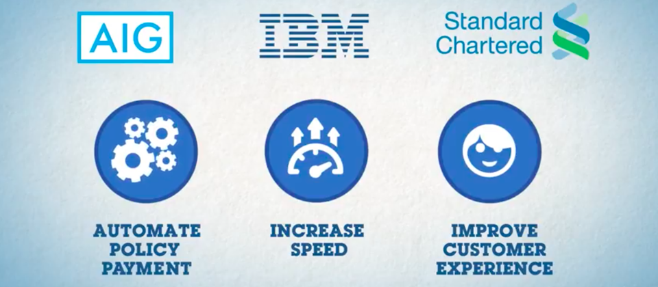
AIG、IBM與渣打銀以智能合約完成跨國核保
美國國際集團AIG、美國跨國科技公司IBM與英國渣打銀行合作，打造區塊鏈智慧保單，目前已經完成跨國的核保實驗。
通常跨國的核保作業非常麻煩，尤其又涉及各國不同的保單條款。
此智慧保單可根據參與者所提供的憑據，來決定他對帳本的可視範圍到哪。且沒有任何人可以在無共識基礎下，更改、刪除或是添加任何記錄。高度的透明化，可以減少保險過程中的詐騙與錯誤，鏈上的參與者都可以隨時聯繫到彼此，看到他們的支付進度。
Notes:
https://www.ithome.com.tw/news/115101
通常跨國的核保作業非常麻煩，尤其又涉及各國不同的保單條款。
這項智慧保單的實驗，使用的跨國主保單（Master Policy）是由英國寫下，另外也有美國的三個當地機構、新加坡以及肯亞的保單細節，寫入區塊鏈的智能合約中。因此，在區塊鏈上的多方參與者，可以共享即時的保單資料。且保戶不論在國內或是國外支付保費時，都會被看見而且自動通知關注該筆保單的參與者。該實驗同時也測試了第三方人員（如：稽核單位、經紀人或是其他股東）加入保險過程的情況。第三方人員有專屬的方式來瀏覽表單與相關文件。
此智慧保單可根據參與者所提供的憑據，來決定他對帳本的可視範圍到哪。且沒有任何人可以在無共識基礎下，更改、刪除或是添加任何記錄。高度的透明化，可以減少保險過程中的詐騙與錯誤，鏈上的參與者都可以隨時聯繫到彼此，看到他們的支付進度。

Slide 43
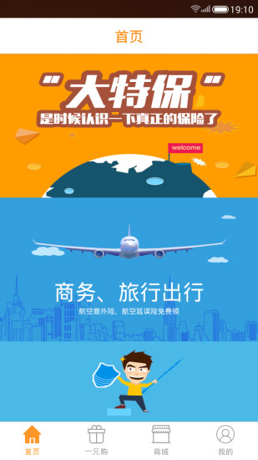

大特保APP：保險+區塊鏈=全新的智慧合約形式
中國大特保自身擁有專業的精算團隊、AI自主研發團隊，其App是一款以提供健康險服務為主的在線保險平台。
基於區塊鏈技術的不可篡改及去中心化的特性，大特保「保險區塊鏈」將對使用者資訊、執行流程、規則等以「智慧合約」的形式進行固定，一切只被數字和程式碼控制，保證資訊被真實有效的儲存，解決了保險公司與使用者之間長期以來存在的信任網路。
區塊鏈在這次交易合同中就是代替了第三方的角色，既節省了人工提高了效率又確保了判定的準確性。
Notes:
https://itw01.com/48OZEWH.html
區塊鏈技術被認為是繼蒸汽機、電力、網際網路之後，下一代顛覆性的核心技術。有人說，如果蒸汽機釋放了人們的生產力，電力解決了人們基本的生活需求，網際網路徹底改變了資訊傳遞的方式，那麼區塊鏈作為構造信任的機器，將可能徹底改變整個人類社會價值傳遞的方式。 作為國內網際網路保險科技創新代表，大特保從未停止其在全新科技領域的探索，尤其在大資料、人工智慧、區塊鏈等領域率先佈局並應用到保險行業，真正做到運用科技的力量幫助提高保險行業產能，為使用者帶去更好的體驗。 在全新改版後的大特保APP中，使用者可以在「享服務」板塊的「保險科技實驗室」找到「保險區塊鏈」功能。作為保險業首個會員權益存證區塊鏈，該應用已上線一年，併成功為數十萬高階會員提供內測體驗。 據瞭解，基於區塊鏈技術的不可篡改及去中心化的特性，大特保「保險區塊鏈」將對使用者資訊、執行流程、規則等以「智慧合約」的形式進行固定，一切只被數字和程式碼控制，保證資訊被真實有效的儲存，解決了保險公司與使用者之間長期以來存在的信任頑疾。 區塊鏈本質上是一個分散式的公共賬本，它不存在一個單一的使用者可以對它進行控制，而只能按照嚴格的規則和共識來進行修改。其不可篡改的特性從根本上改變了中心化的信用建立方式，改變了「中心式」信任體系需要大量人力物力維繫的狀態，而只需要程式碼來構建一個超大型的機器信任網路。 使用者一旦通過大特保會員權益存證區塊鏈，他所有的有效操作都會被全程記錄，包括瀏覽過保險條款、投保須知，以及投保的產品內容及規則等。而這些資訊都會被一個完全公正透明的去中心化信任系統所儲存，無法刪除、修改，也就是說使用者完全不需要擔心投保的保險公司信用問題，極大提高使用者安全感，也能在雙方產生糾紛時提供有效的資訊舉證。 那麼智慧合約又是什麼呢？簡單的理解，智慧合約是條款以計算機語言而非法律語言記錄的智慧合同，當一個預先編好的條件被觸發時，智慧合約就會執行相應的合同條款。同樣的，單獨一方就無法操縱合約，因為對智慧合約執行的控制權不在任何單獨一方的手中。 也就是說，當一個使用者在大特保通過一系列操作，認可了保險的保障規則，併成功投保後，當他觸發了區塊鏈內智慧合約的理賠條件時，無需第三方核賠、查勘就可進入理賠流程。區塊鏈在這次交易合同中就是代替了第三方的角色，既節省了人工提高了效率又確保了判定的準確性。 可見，區塊鏈的應用技術重新定義了信用體系，同時也為保險行業帶來了巨大的改變升級。區塊鏈最大的特性是去中心化，保險則是一箇中心化服務方式無法完全做好的行業。隨著區塊鏈技術逐漸成熟並被廣泛運用，除了保險以外，還將會有更多的行業被改變，就像十幾年前的人們無法想象現在社會網際網路的普及度和便捷度一樣。 【關於大特保】 大特保（www.datebao.com）是中國創新型網際網路保險科技公司，以精算和技術創新著稱。大特保自身擁有專業的精算團隊、AI自主研發團隊，2017年大特保成功研發出行業首個「聊天」機器人，在產品研發、風控、銷售、客戶服務、使用者畫像分析等各個關鍵環節，都對行業產生了積極影響，並開始作為專業的保險科技輸出方，為第三方網際網路平臺和諮詢機構等提供高效的技術服務

Slide 44

美國MetLife 在新加波試驗區塊鏈保險
美國大都會人壽保險公司(MetLife)的創新中心LumenLab與電子醫療紀錄服務業者Vault Dragon、區塊練技術公司Cognizant合作研發出試驗性產品VITANA，開始測試自動化保險解決方案，讓新加坡有投保的孕婦在被診斷患有妊娠糖尿病時自動獲得保險理賠。
客戶的電子醫療紀錄會在數分鐘內於保單發出之前，透過手機等行動裝置安全地連結VITANA。懷孕不超過六個月的孕婦若想投保，需要做的事僅為下載手機App。在試驗階段，保險涵蓋的理賠上限為2,500星元(約1,830美元)。
Notes:
https://blockcast.it/2018/08/22/metlife-pilots-diabetes-insurance-on-blockchain/

Slide 45
結語: 金融科技對傳統保險市場挑戰
金融科技對保險業的首要威脅是利潤率（73%）和市場佔有率（69%）的損失
保險業者認為金融科技帶來最為顯著的助益是降低成本（81%）和差異化（65%）
近半數 (48%) 的傳統保險業者擔憂20%的業務將被獨立的金融科技公司所取代
創辦保險科技業的資金於過去三年已激增至五倍之多，其累計的金額自2010年起，已達34億美金
超過2/3 (68%) 的保險公司表示已開始採取具體措施，來因應由金融科技帶來的各種挑戰與機會
Notes:
電子商務企業憑藉巨大的用戶流量以及人氣積累帶來的數據資源，在與保險企業的合作中占據有利地位。目前的金融分業監管模式以及監管制度尚不健全，對於電子商務企業跨界銷售未形成有效約束，存在監管套利風險；
傳統保險企業在市場應注重風險管控，強調逐級審批流程，但在網際網路競爭時往往應對遲緩
傳統保險企業普遍存在創新活力不足問題，如何在創新機制上，建立容錯、平等、協作、分享的網際網路精神值得保險業深思
保險業由於保險消費屬性特徵，客戶粘性不足，要發展好網際網路保險，需要立足保險主業，加快整合上下游產業鏈，加快打造網際網路保險生態圈
原文連結：https://read01.com/nznmRy.html

Slide 46
結語:保險科技機會
資訊安全對保險科技的至關重要
全球戰場--人工智慧與大數據分析將成絕對核心
加強跨領域的策略性結盟將有利保險科技發展
比價時代結束，高度客製與微型、特殊需求性成新方向
結合雙向努力互惠原則、健康管理大師與理財規劃新型態出現
週期性檢視與動態合約的可能性提高
特殊機會在於險種與模式的創新 (保險規則自訂、P2P保險等..)

